Slide 1

TRƯỜNG TIỂU HỌC PHÚC LỢI
TIẾNG VIỆT 1

Slide 2
















Slide 3
quả gấc
cao tốc
ngọt lịm
Trở về

Slide 4
thơm ngát
đốt lửa
vất vả
Trở về

Slide 5
Ở bản, nhà cửa thưa thớt.
Trở về

Slide 6
Lời ru của mẹ thật ngọt ngào.
Trở về

Slide 7
01
NHẬN BIẾT

Slide 8

Đôi vẹt ríu rít mãi không hết chuyện.
et
êt

Slide 9
Bài 51: et êt it

Slide 10
02
ĐỌC

Slide 11

et
êt
it
v
et
vẹt
et

Slide 12
két
sét
vẹt
dệt
nết
tết
lít
mít
vịt

Slide 13
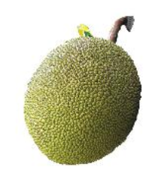
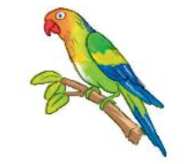
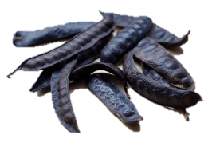
con vẹt
bồ kết
quả mít

Slide 14
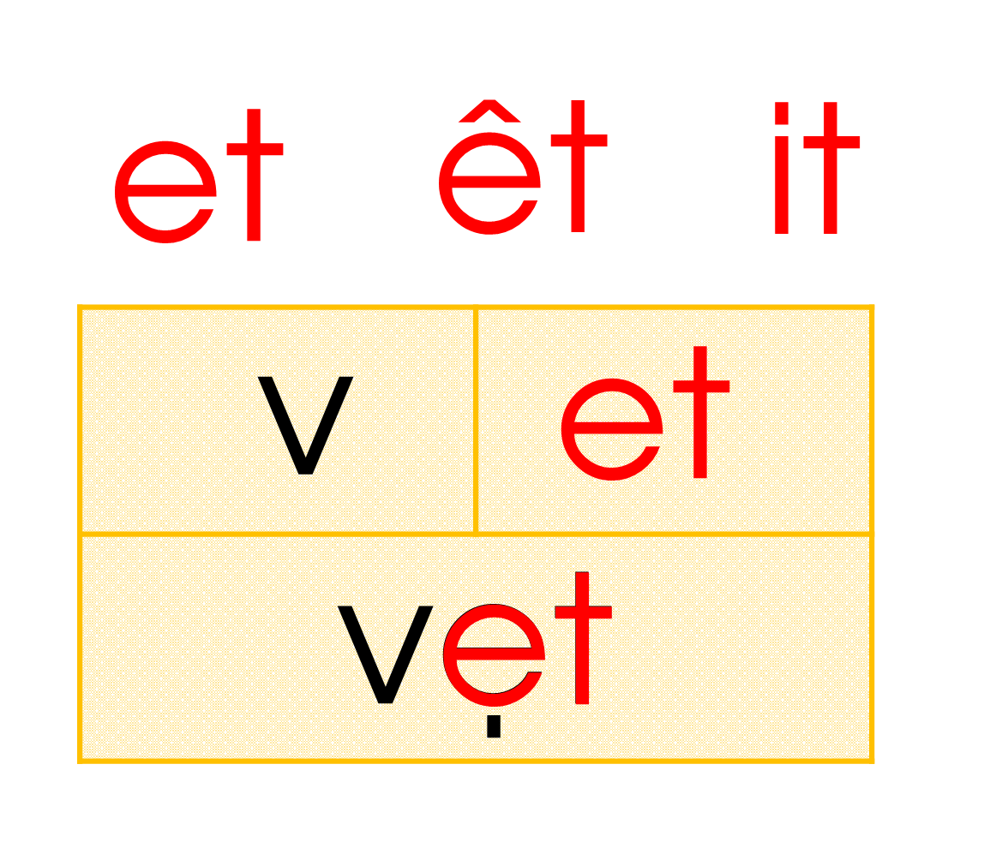
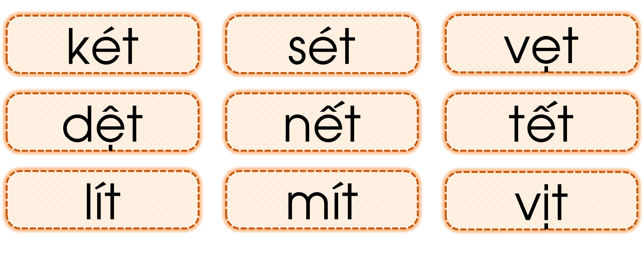


Slide 15
03
VIẾT

Slide 16



Slide 17


Slide 18


Slide 19
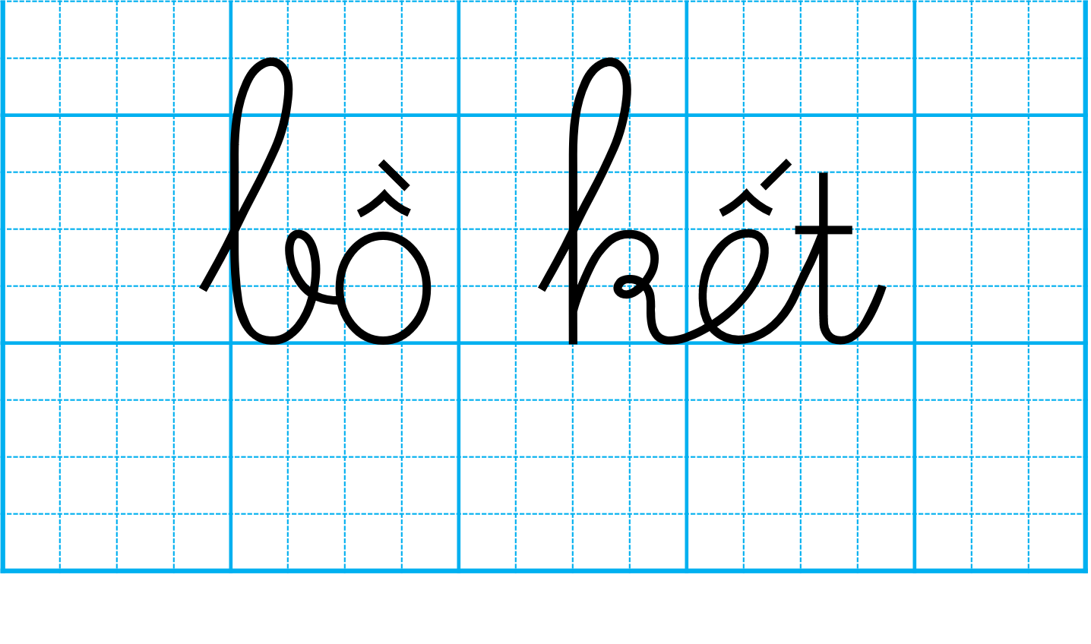

Slide 20
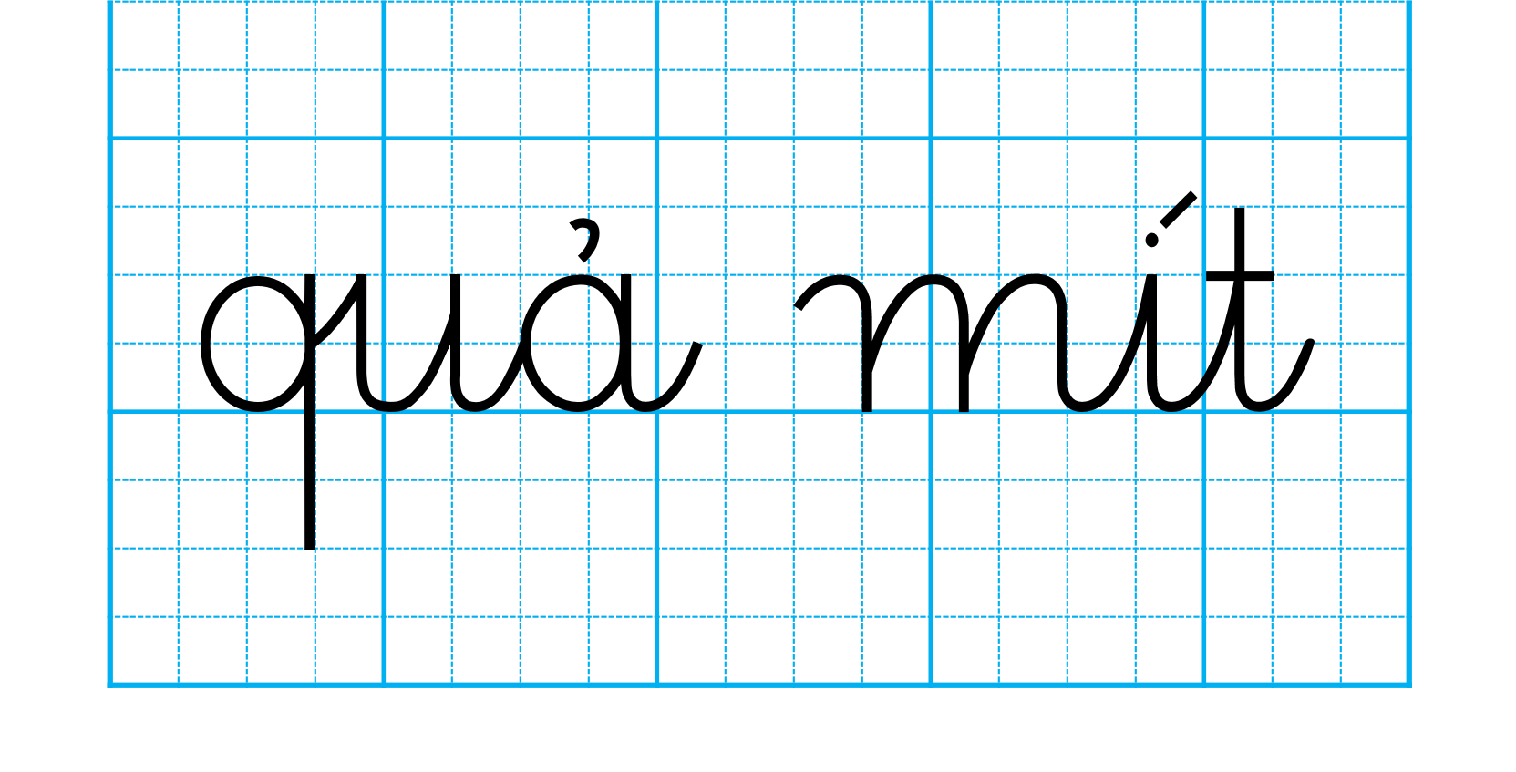

Slide 21
04
ĐỌC

Slide 22



Slide 23
Tết đến thật gần. Cái rét vẫn đậm. Mấy cây đào đã chi chít lộc non. Vài nụ tròn đỏ thắm vừa hé nở. Rồi trời ấm dần, đàn én nhỏ lại ríu rít bay về, náo nức chào đón năm mới.

Slide 24

Luyện đọc tiếng:
Tết
rét
chít
rít
Luyện đọc từ:
chi chít
ríu rít
hé nở

Slide 25
Luyện đọc cụm từ:
chi chít lộc non
đàn én nhỏ
chào đón năm mới

Slide 26
1
2
Tết đến thật gần. Cái rét vẫn đậm. Mấy cây đào đã chi chít lộc non. Vài nụ tròn đỏ thắm vừa hé nở. Rồi trời ấm dần, đàn én nhỏ lại ríu rít bay về, náo nức chào đón năm mới.
3
4
5

Slide 27
05
NÓI

Slide 28

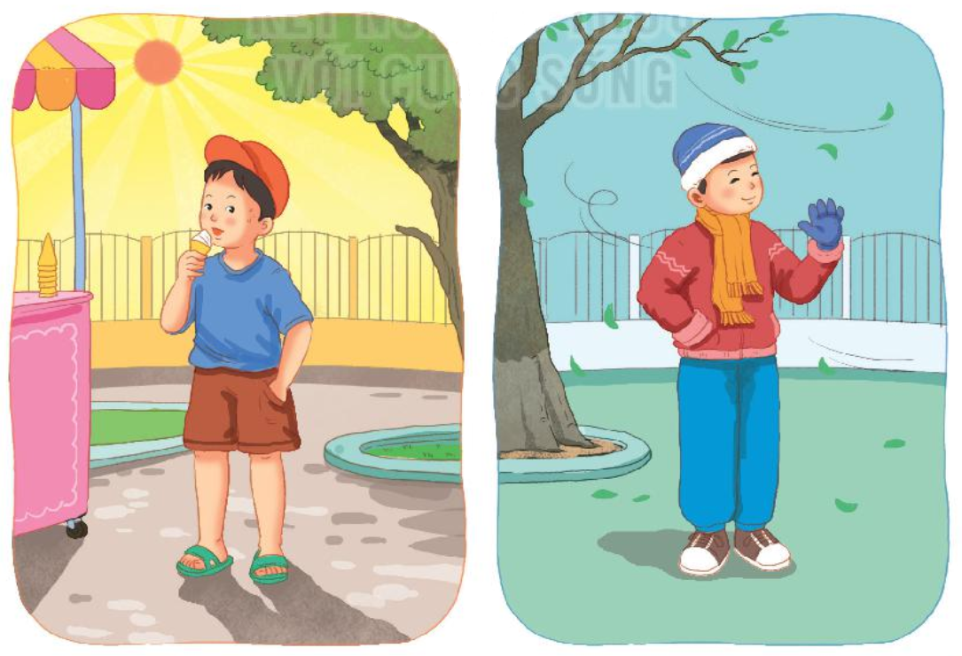
Thời tiết

Slide 29

HOẠT ĐỘNG TIẾP NỐI

